Slide 1
Programmieren 1 Zusatz-Tutorium
01 - Erste Schritte mit Java

Slide 2
Was machen wir heute?
Funktionsweise von Java
Sprachkonzepte von Java
Workflow
Ein erstes Programm: “Hello World!”
Variablen
Was sind Variablen?
Datentypen
Operatoren
Fehlerbehandlung
Fragen
Übungsaufgabe

Slide 3
1.1. Sprachkonzepte von Java
Objektorientiert
Für euch in den ersten zwei Wochen noch nicht so wichtig, aber hier ganz passend
In Java ist (nahezu) alles ein Objekt.
Ein Klasse ist ein Datentyp, welcher bestimmte Attribute und Verhalten kapselt
Eine Instanz einer Klasse nennt sich Objekt
Klasse: Person, Objekt/Instanz: Die Person David Gemen
Komplexere Java-Programme sind ein Zusammenspiel kooperierender Objekte
Imperativ
Java-Programmcode ist eine Reihe von Anweisungen an den Computer, die dieser in vorgegebener Reihenfolge (von oben nach unten, ggf. mit expliziten Sprüngen) ausführt.

Slide 4
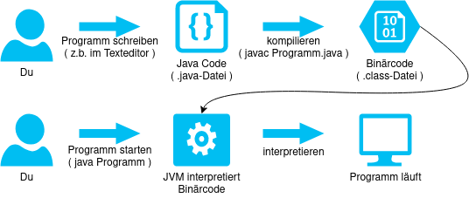
1.2. Workflow
Die meisten Programmiersprachen sind entweder kompiliert (Umwandlung des Programmcodes in Maschinencode, der dann ausgeführt wird) oder interpretiert (Direkte Ausführung des Programmcodes). Java hat beides: Kompilierung und Interpretation.
Der Vorteil: Plattformunabhängigkeit.

Slide 5
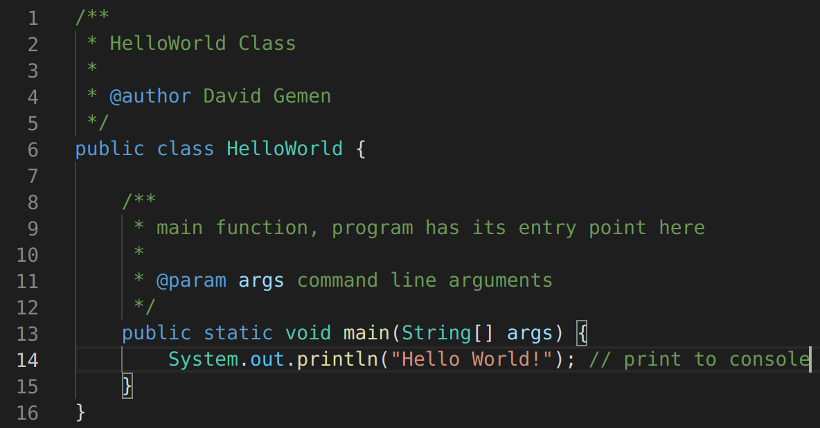
2. Ein erstes Programm: “Hello World!”

Slide 6
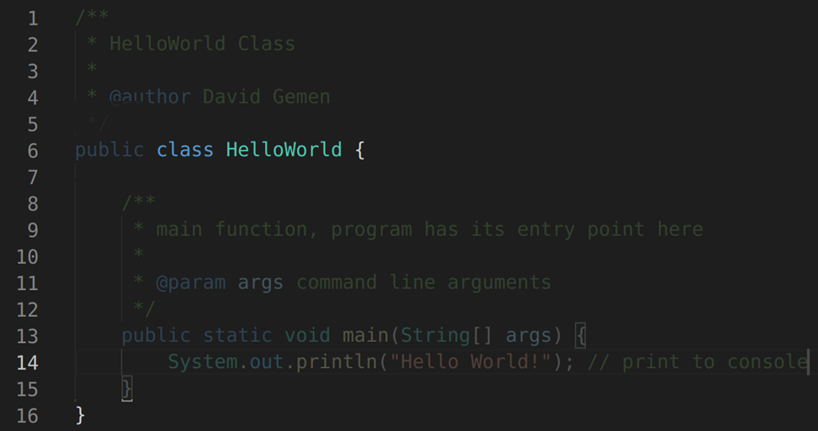
2. Ein erstes Programm: “Hello World!”
Klasse mit Namen und „{“ … „}“

Slide 7
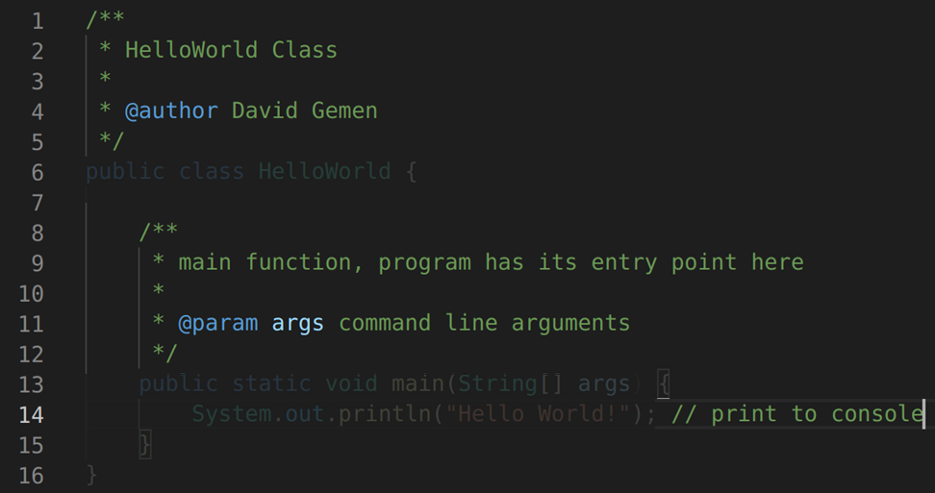
2. Ein erstes Programm: “Hello World!”
Kommentare

Slide 8
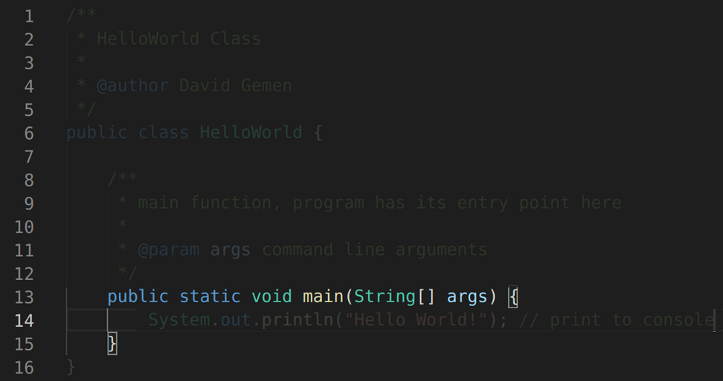
2. Ein erstes Programm: “Hello World!”
Main-Funktion

Slide 9
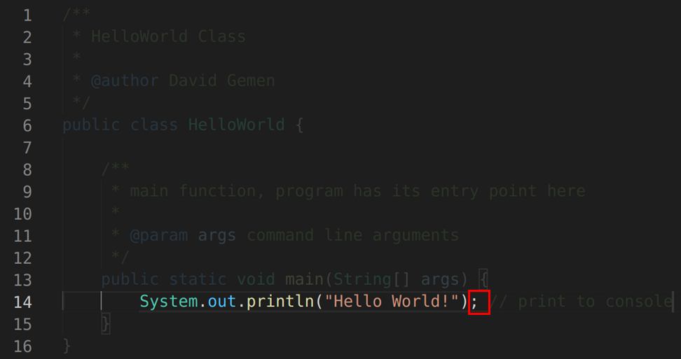
2. Ein erstes Programm: “Hello World!”
Konsolenausgabe. Ein Statement mit Semikola

Slide 10
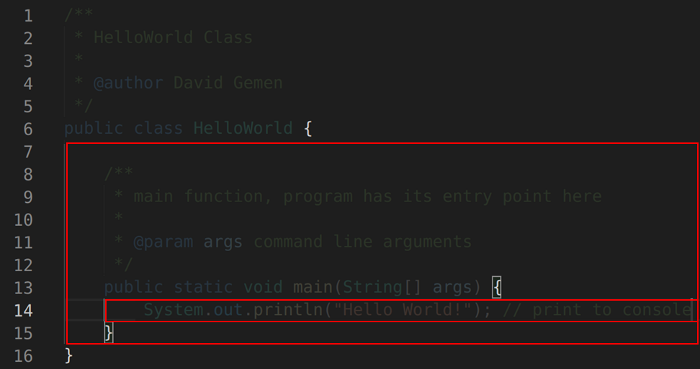
2. Ein erstes Programm: “Hello World!”
Scopes. Klassenscope und Methodenscope (Kontext)

Slide 11
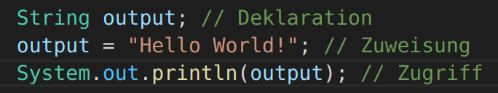
3.1. Was sind Variablen?
In (nahezu) allen Programmiersprachen kann man Daten in sog. Variablen speichern.
Variablen kann man, je nach ihrem Typ, bestimmte Werte zuweisen. Bei Java muss der Typ jeder Variable zum Zeitpunkt der Deklaration feststehen. In dieser Variable können dann nur Daten vom Typ der Variable gespeichert werden (Zuweisung).
Auf Variablen kann im Programm zu einem späteren Zeitpunkt zugegriffen werden:
Variablen kann auch direkt bei der Deklaration einen Wert zugewiesen werden:

Slide 12
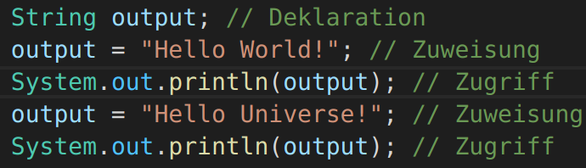
3.1. Was sind Variablen?
Variablen können auch überschrieben werden, indem man ihnen einfach einen neuen Wert zuweist.
Variablen sind nur innerhalb des Scopes ( => { }), in dem sie deklariert sind und erst nach der Deklaration sichtbar. Und erst nach einer ersten Zuweisung (Initialisierung) zugreifbar.
Wird eine Variable verwendet aber nicht initialisiert kann das Program nicht Kompiliert werden.

Slide 13
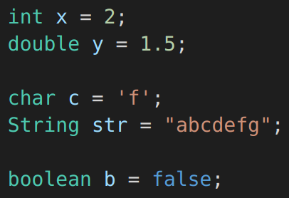
3.2. Datentypen
Primitive Datentypen:
Numerisch
Ganzzahlig: byte (8 Bit), short (16 Bit), int (32 Bit), long (64 Bit)
Fließkommazahlen: float (32 Bit), double (64 Bit)
Einzelne Zeichen: char
Bool’scher Wert (wahr / falsch): boolean
Referenzdatentypen:
Zeichenketten: String
Listen: Array
null
....

Slide 14
3.3. Operatoren
Arithmetische Operatoren:
+, -, *, /, % (Modulus), ++, ...
Vergleichsoperatoren:
==, !=, >, <, >=, <=
Bool’sche Operatoren
!, &&, ||, ^
Bitweise Operatoren
~, |, &, …
Zuweisungsoperatoren
=, +=, -=, *=, /=, ...
Konkatenation (z.B.: String fullName = “David” + “ “ + “Gemen” [=> “David Gemen”])
+

Slide 15

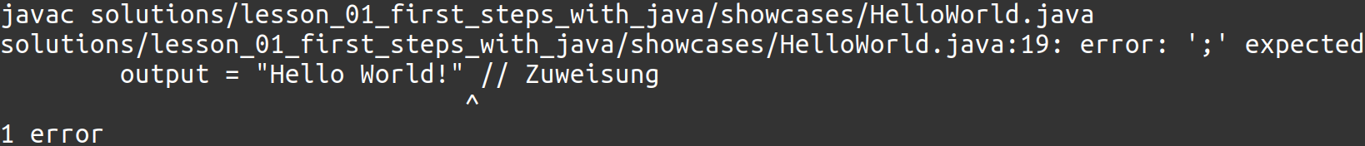
4. Fehlerbehandlung
Solltest du beim Programmieren einen Fehler gemacht haben, sodass das Programm nicht nur falsch, sondern gar nicht läuft, dann ist der Fehler meistens schnell gefunden (anders wenn das Programm falsch läuft, dann muss man selber auf die Suche gehen).
Auf Fehler, die bewirken, dass das Programm nicht kompiliert werden kann, weist der Compiler hin:

Slide 16
4.1 Fehlerbehandlung – IDE - Warnung
Viele IDEs bieten eine Automatische Korrektur an, zu einigen Fehlern, diese verschlimmbessern aber auch häufig die Fehler und das verschlimmbessern zu korrigieren kann auch manchmal mehrere Stunden in Anspruch nehmen.
Häufig beobachtet bei der Verwendung von static oder vergessen vorher eine Klasse zu instanziieren.
TIPP: Die Automatischen Korrekturen erst Verwenden wenn ihr Wisst, was sie tun. Kann euch einige Stunden an Verzweiflung ersparen.

Slide 17
5. Fragen
Fragen

Slide 18
6. Übungsaufgabe
Jetzt bist du dran!
Schreibe ein Programm mit folgenden Eigenschaften:
Folgende Daten sollen in sprechend benannten Variablen mit geeigneten Typen gespeichert werden:
Dein Name
Dein Alter
Dein Studiengang
Darauf soll folgende Ausgabe auf der Kommandozeile gemacht werden:
“Ich heiße <Name>, bin <Alter> Jahre alt und studiere <Studiengang>”
Bei der Ausgabe soll auf die deklarierten Variablen zurückgegriffen werden

